Slide 1

Мои родственники – участники Великой Отечественной войны
Ивановская область
Муниципальное бюджетное общеобразовательное учреждение «Средняя школа № 29» города Иванова
Автор: Виноградов Константин Алексеевич,
ученик 10 класса
Руководитель: Соболева Светлана Юрьевна,
учитель истории и обществознания
2020 год

Slide 2

2020 год – год 75-летия Победы в Великой Отечественной войне. Мы должны знать о том суровом времени. Мы должны не забывать тех, кто спасал и нашу Родину, и весь мир от фашизма.
Нет ни одной семьи, которую не затронула бы война. И в моей семье были участники войны. Благодаря отдельным людям, таким как мои прадедушки и прабабушки, была одержана общая Победа. Мы, молодое поколение обязаны помнить об их подвиге.

Slide 3
Цель проекта – показать вклад моих родственников в дело Великой Победы, сохранить память о них и передать последующим поколениям.
Задачи: собрать сведения о моих родственниках – участниках Великой Отечественной войны, выяснить, в каких сражениях они участвовали, какой вклад внесли мои родственники, находившиеся в тылу.
В своем проекте я, прежде всего, опирался на воспоминания моей прабабушки Виноградовой Риммы Вениаминовны, которая сейчас жива. Прабабушка многого уже не помнит: фамилии, названия населенных пунктов. Но я считаю, что сейчас очень важно собрать любую информацию от людей , которые были непосредственными участниками тех событий. Ведь их остается все меньше и меньше. Я использовал материалы семейного архива. Очень интересна книга «Штурм Кенигсберга», которую передали в дар школьного музея авторы книги за сотрудничество в ее создании.

Slide 4

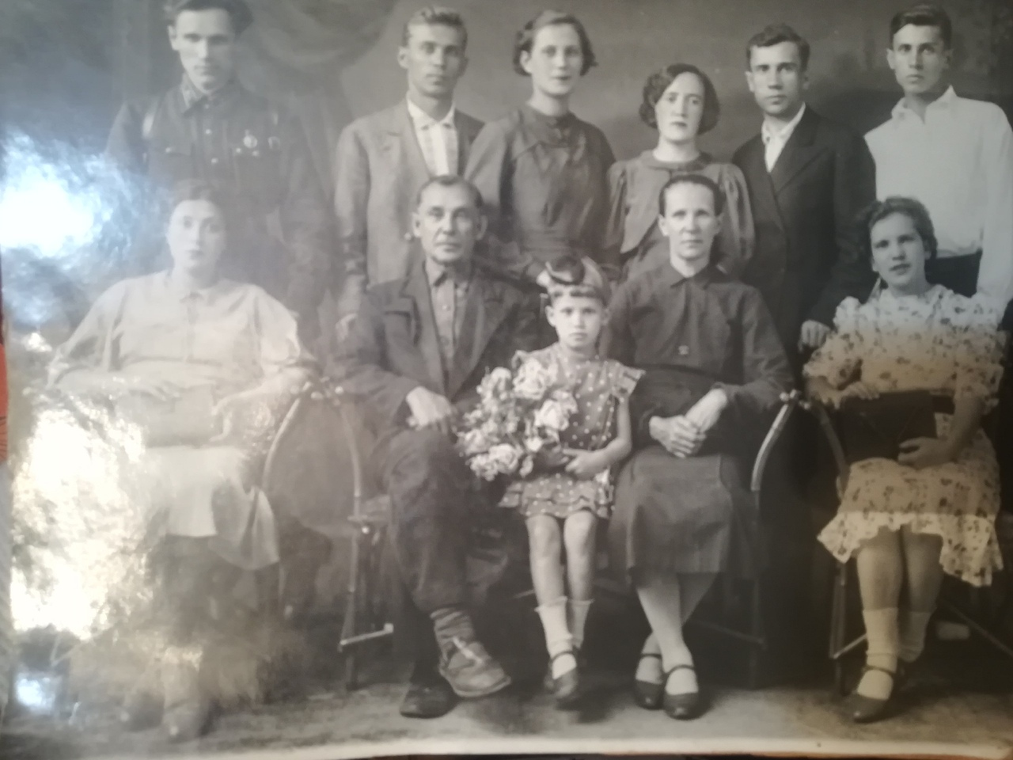
В семейном архиве хранится фотография. На ней вся моя родня, которая приняла участие в Великой Отечественной войне. Фотография сделана в день начала войны.
На фронтах воевали два молодых юноши, которые стоят с краю этой фотографии и ветеран войны Обрам Львович. Он сидит слева рядом с маленькой девочкой. К сожалению, моя прабабушка уже не помнит их фамилии. Остальные – это дедушки и бабушки моей прабабушки Виноградовой Риммы Вениаминовны. Она тоже есть на этой фотографии: маленькая девочка по середине с цветочками.

Slide 5
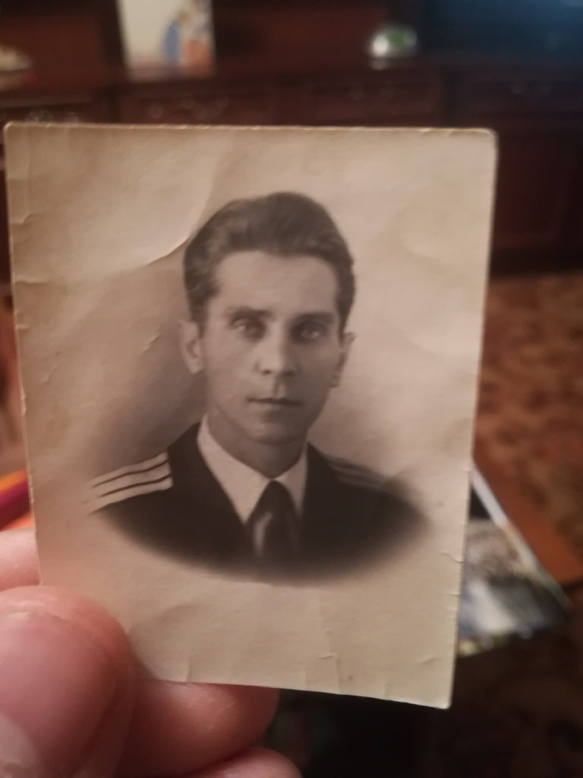
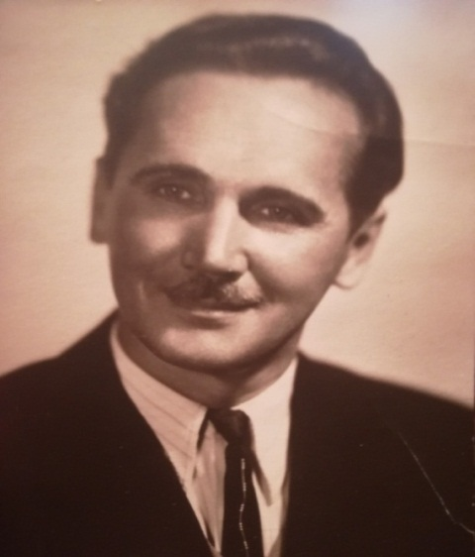
Участники Великой Отечественной войны
Дядя Боря
прошел всю войну, не боясь умереть за свою страну. Его достижение:
дошел до Берлина. Был дважды ранен (нога и рука ). После войны он 7 лет работал в армии в звании полковника. От ранения в 46 лет умер.
Владимир Константинович
На войне пробыл 2 года. Было сильное ранение в руку. По воспоминаниям прабабушки, что аж разгибать руку не мог. После войны он поступил в московскую академию МВД и закончил её, а после работал в министерстве внутренних дел.
Был полковником. Старый большевик, был награжден орденом В. И. Ленина. Владимир Константинович умер в 78 лет

Slide 6
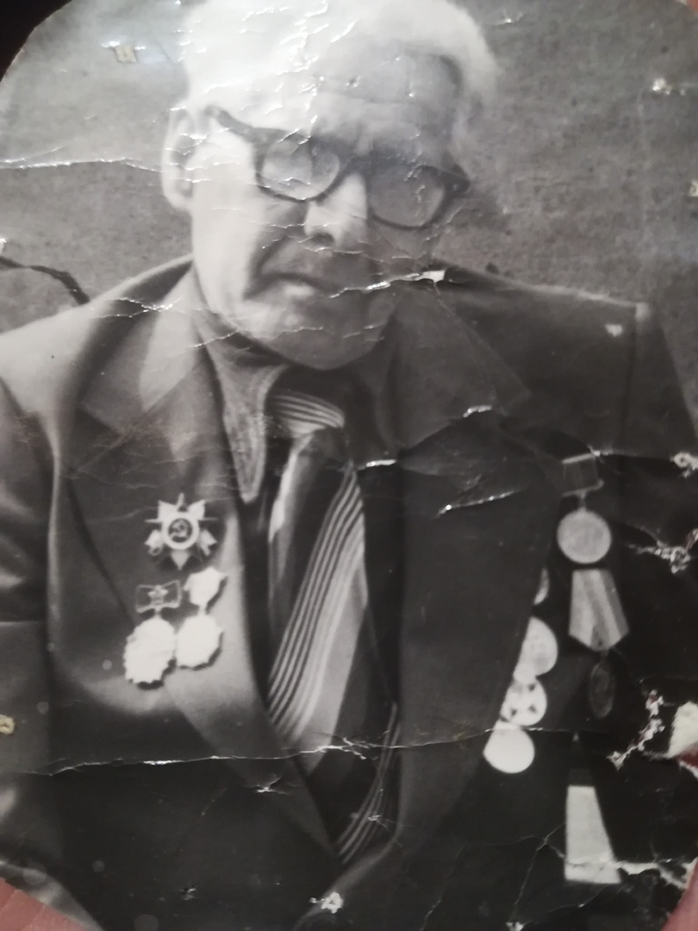
Обрам Львович
Больше всего сведений в нашей семье сохранилось об Обраме Львовиче.
Обрам Львович — перед войной закончил Севастопольское зенитное училище и вышел оттуда лейтенантом. Был в составе Виленской стрелковой дивизии. Виленская стрелковая дивизия сформирована в сентябре -октябре 1939 г. в Ивановской области как 144 стрелковая дивизия. С 1941 г. до апреля 1944 г. входила в состав 20-й, 5-й, 33-й Армий. С середины апреля 1944 г. до конца войны входила в 5-ю Армию и в ее составе успешно вела бои в Белорусской, Гумбенненской, Восточно-Прусской наступательных операциях.
Обрам Львович служил в артиллерийском полку. Был командиром взвода 4 батареи.
Воевал на нескольких фронтах. Был в составе
1 Украинского и Прибалтийского фронтов. Участвовал в освобождение Кенигсберга (нынешний Калининград). Дошел до Берлина. Был дважды ранен: один раз в ногу, и очень тяжело ранен в челюсть под Кенигсбергом.
Дожил до 70 лет.

Slide 7
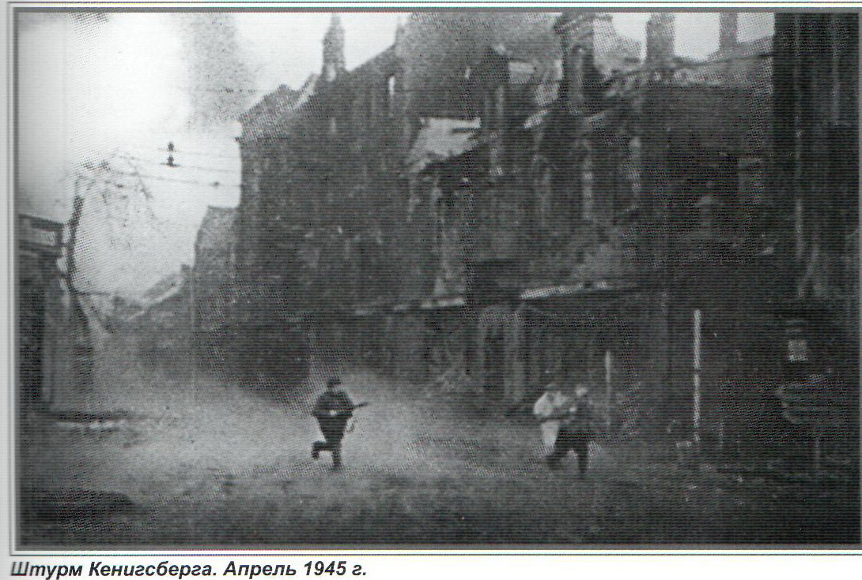
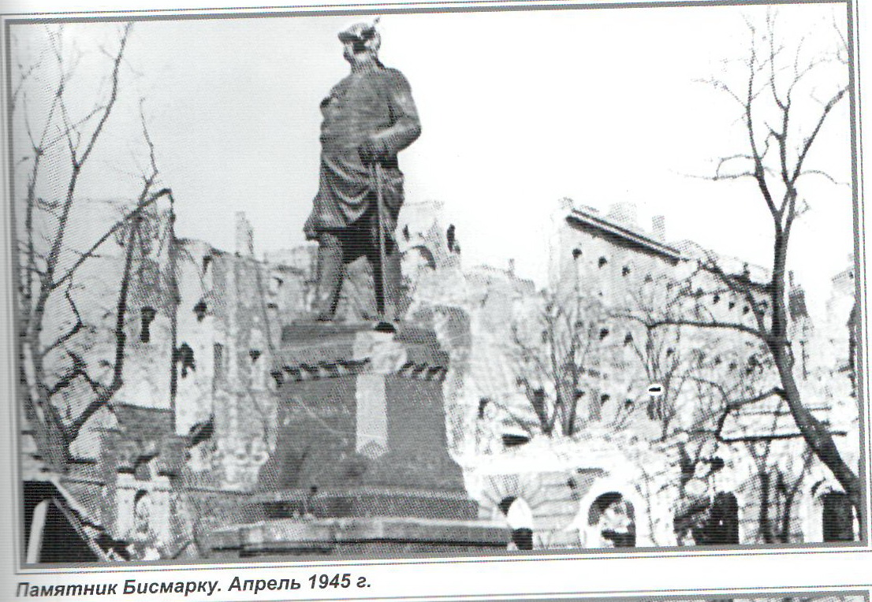
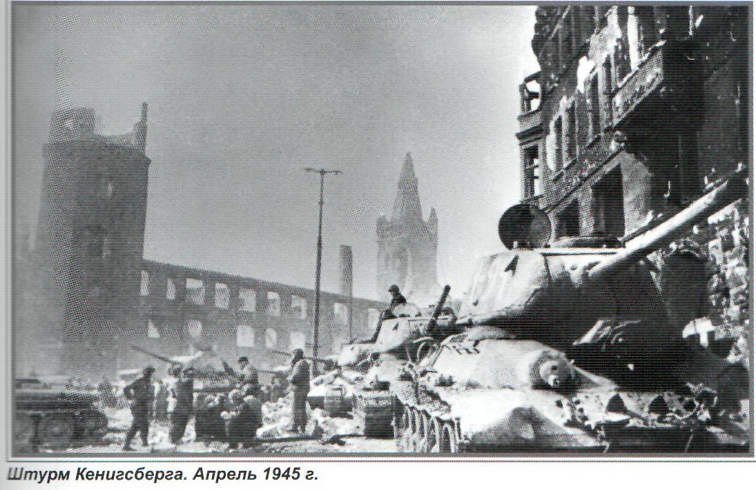
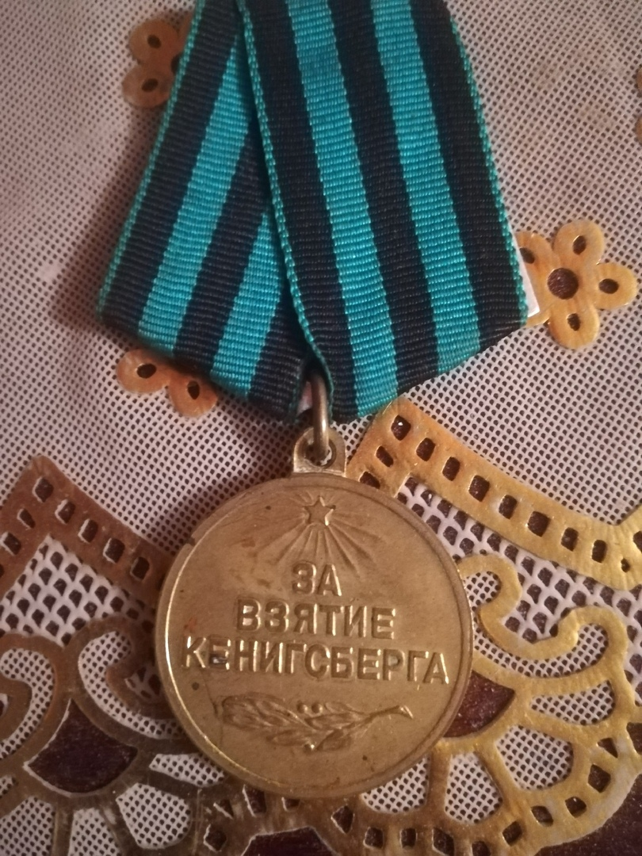
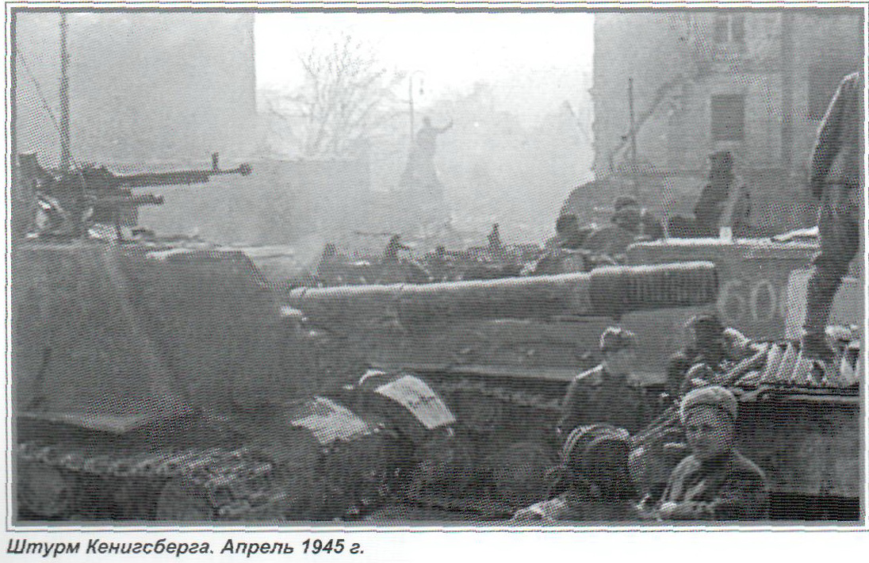
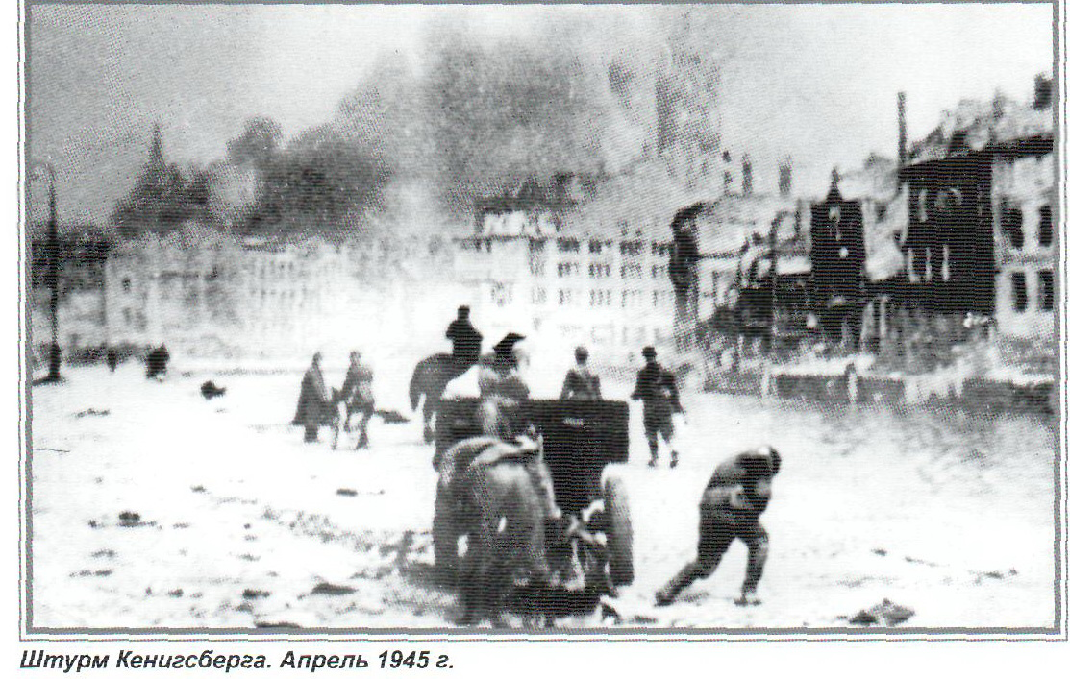
Кенигсберг – сильнейшая крепость, имевшая многочисленный, хорошо вооруженный гарнизон, спрятанный за толстыми стенами старинных фортов и дотов. Оборона Кенигсберга состояла из трех колец . Для советского командования стало делом воинской чести взять эту неприступную крепость. Подготовка к штурму длилась почти три месяца. Сама крепость была разгромлена за четверо суток. Как потом сказали историки – эта битва за Восточную Пруссию была самым кровавым сражением 1945 года. Во взятии Кенигсберга участвовал мой родственник – Обрам Львович.
В ознаменование этой Победы Президиум Верховного Совета СССР учредил медаль «За взятие Кенигсберга». Это единственный город, не являющийся столицей государства, за взятие которого была учреждена медаль. Ею награждено 760 тысяч советских воинов, в том числе Обрам Львович.

Slide 8
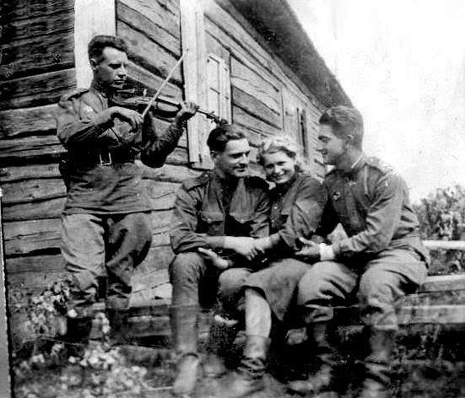
Еще одна фотография молодого Обрама Львовича, играющего на скрипке, со своими товарищами

Slide 9
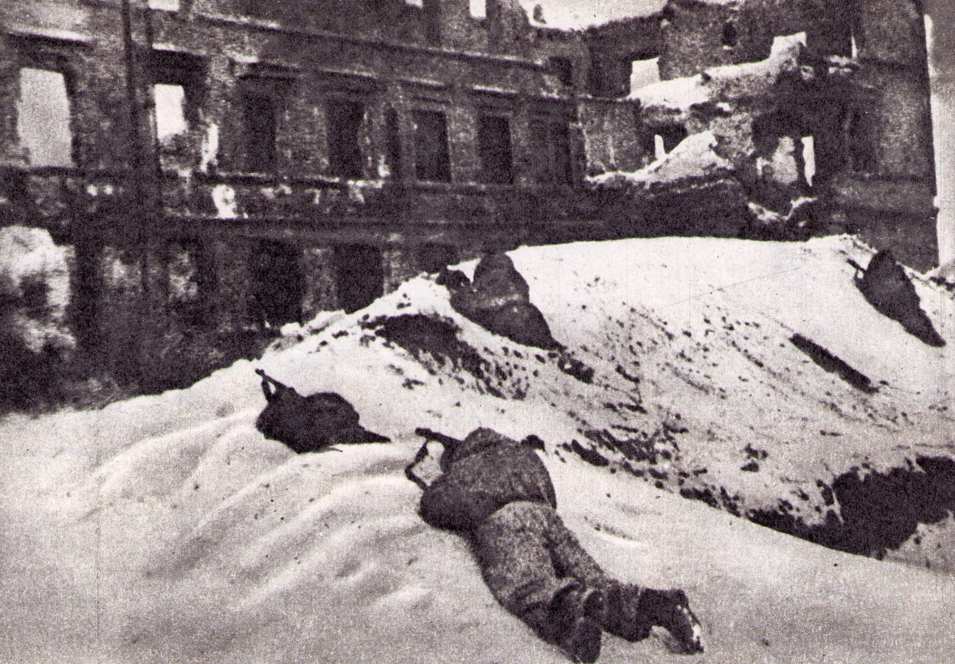
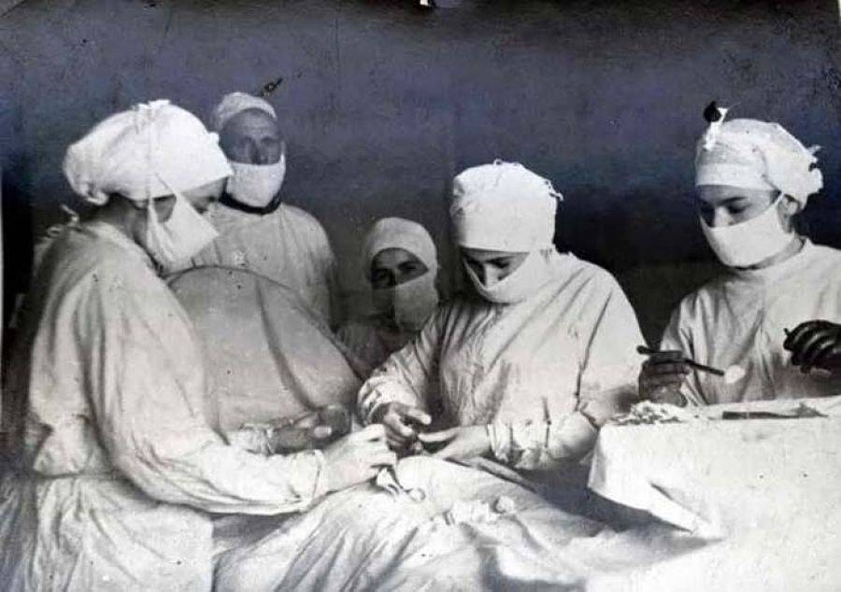
Бабушка Виноградова Дарья – военный врач.
Мама Риммы Вениаминовны Виноградова Дарья по образованию была врачом. Началась война, сначала прабабушка Римма продолжала ходить в школу. Но затем семья решила уехать из города в деревню (название неизвестно ). В эту деревню ехали на поезде, их поезд был захвачен фашистами и многих убили, а половину вагонов просто взорвали, но семья, мама Дарья и сама прабабушка Римма выжили. После приезда в деревню Виноградову Дарью почти сразу отправили в Сталинград. Там она спасла жизнь многим солдатам.
Бои под Сталинградом
Так выглядел госпиталь времен войны

Slide 10
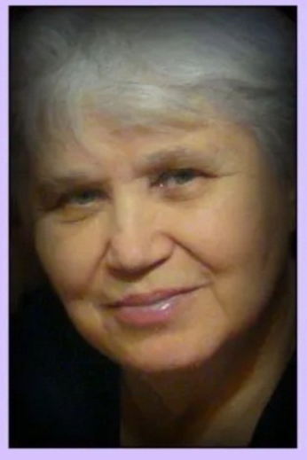
Дети войны
Не меньше тягот в годы Великой Отечественной войны выпало на детей. Я расскажу о своей прабабушке с ее слов, что она сумела вспомнить о том тяжелом времени.
Прабабушке Виноградовой Римме Вениаминовне было 8 лет, когда началась война. Семья приехала в деревню, думали, что их тут не достанут. Но как оказалось деревню бомбили за время войны 4 раза. Маму забрали на войну как врача под Сталинград. Римма осталась жить с отцом. Отец помогал деревне после каждого нашествия фашистов: восстанавливал дома и церковь. Римма очень любила в детстве помогать отцу и играть с детьми ее возраста. Однажды она взяла у отца доску и пошла играть с ребятами на площадь. Вернувшись домой, положила доску и уснула. Она спала на печи в самом дальнем углу. Неожиданно пришли фашисты в эту деревню, прокрались в дом и подняли отца. От звуков прабабушка проснулась, а доска которую она притащила с собой лежала рядом, она взяла и ударила фашиста по затылку. Тогда еще один напарник - фашист развернулся и нацелился на нее, говоря ей что -то на своем языке. Отец в свою очередь не растерялся, поднял оружие у упавшего фашиста, и с приличной силой ударил прикладом другого и побежал будить русских солдат, которые разбили лагерь не далеко от их деревни. Не все в ту ночь смогли выжить, но если бы не прабабушка, то не факт выжил бы вообще кто-то.
Прабабушка Римма за годы войны побывала в плену, была трижды ранена. Сейчас ей 87 лет.

Slide 11
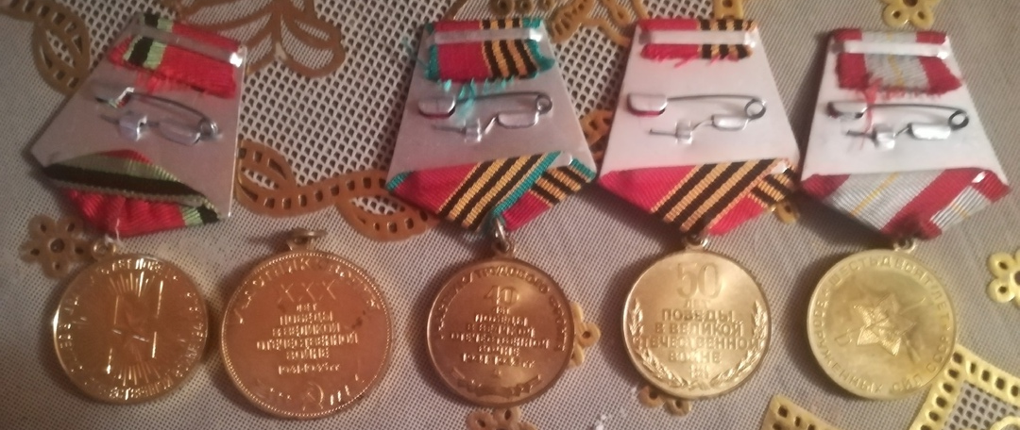
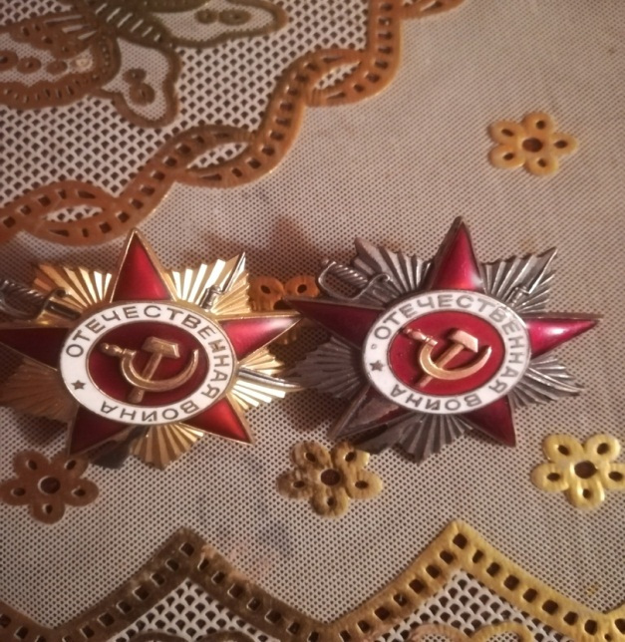
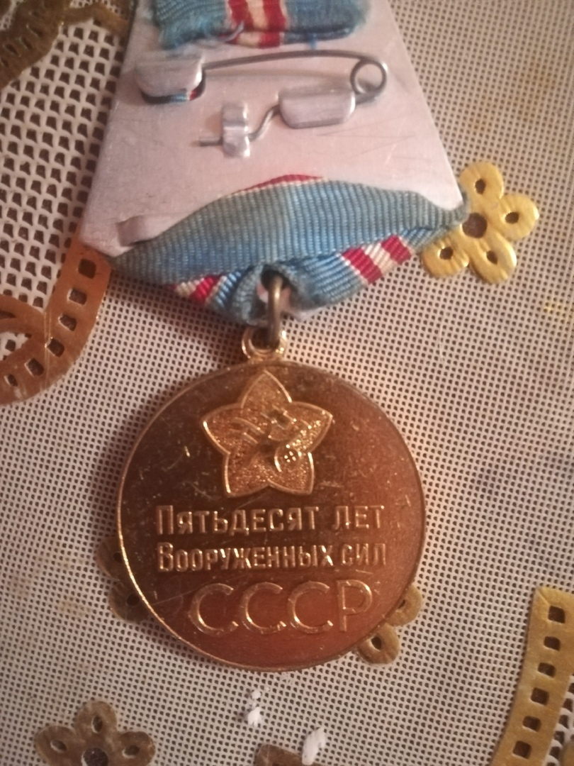
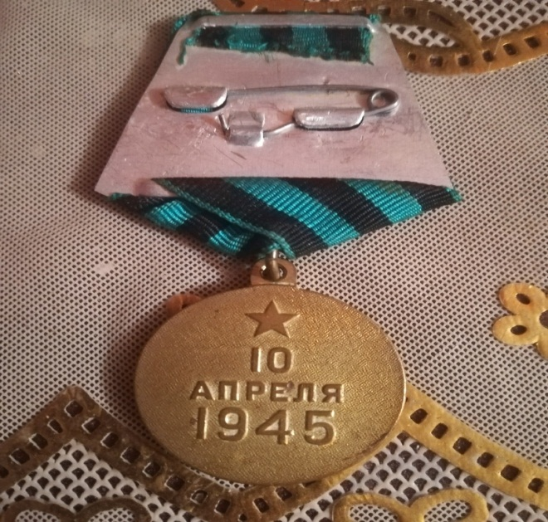
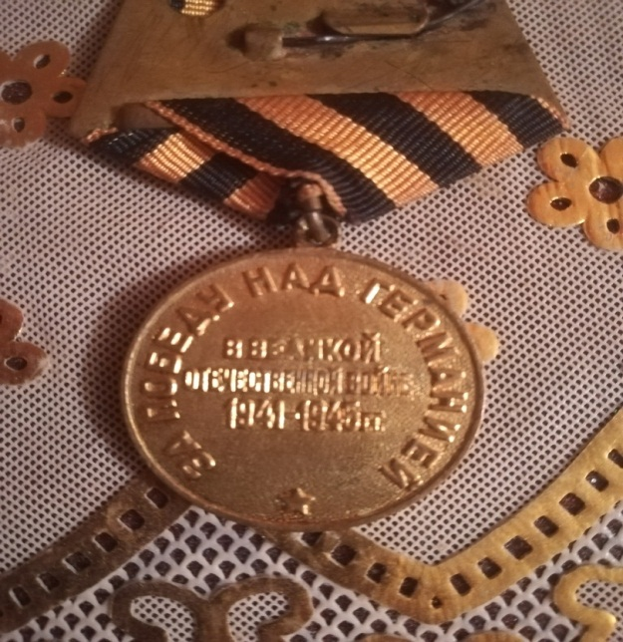
Ордена и медали всех моих родственников, служивших и отдавших свою жизнь за нашу Родину
Нет в России ни одной семьи, которой бы не коснулась война. Великая Отечественная война – это величайший подвиг народа. Но в то же время – это огромная трагедия, которая никогда не должна повториться. Сейчас очень важно успеть собрать воспоминания людей , которые были свидетелями тех лет. И сохранить эту память для наших потомков, чтобы подобные трагедии никогда не повторялись!

Slide 12
Список источников и литературы
Великая Отечественная война 1941-1945: энциклопедия. -/Гл. ред. М.М. Козлов. М.:1985
Википедия
Воспоминания прабабушки Виноградовой Р.В.
Медали из семейного архива
Фотографии из семейного архива
Штурм Кенигсберга. Калининград: 2010

